Slide 1

Dominando Dados Temporais com SAP CAP
Uma Jornada do Modelo de Dados à Análise Histórica — Um guia prático para gerenciar a validade de dados de forma nativa.

Slide 2
A Filosofia Central: Capture a Intenção, Não o Como
O SAP CAP foca no modelo conceitual. Descrevemos *o que* queremos, e o framework cuida de *como* implementar da melhor forma.
Capture Intent — What, not How!
Aspectos Pré-definidos: `using { cuid, managed } from '@sap/cds/common'` adiciona funcionalidades comuns (chaves e auditoria).
Intenção Declarativa: O código declarativo permite ao CAP otimizar a implementação para o banco de dados e gerar serviços robustos automaticamente.
Exemplo Declarativo
using { cuid, managed } from '@sap/cds/common';
entity Books : cuid, managed {
title : localized String;
author : Association to Authors;
}

Slide 3
Passo 1: A Fundação — Modelagem de Domínio com CDS
Modelos limpos, planos e compreensíveis são a base de qualquer grande aplicação. O CDS torna essa tarefa simples e direta.
Entidades, Chaves, Associações e Nomenclatura
Entidades e Chaves: Use UUIDs para chaves primárias (`key ID: UUID;`). Isso garante unicidade universal e facilita a distribuição.
Associações: Prefira associações gerenciadas (`Association to...`) para manter os modelos concisos.
Convenções de Nomenclatura: Entidades no plural Capitalizado (`Books`, `Authors`), elementos em minúsculas (`title`, `name`) e concisão (`Authors.name`).
Modelo `Books` e `Authors`
entity Books : cuid {
title : String;
author : Association to Authors;
}
entity Authors : cuid {
name : String;
books : Association to many Books on books.author = $self;
}

Slide 4
O Superpoder do CAP: Reutilização com Aspects
Aspects permitem adicionar funcionalidades transversais (chaves, auditoria, validade temporal) sem poluir o modelo de domínio.
1. `cuid` (Canonical UUID Keys)
Adiciona uma chave primária `ID` do tipo `UUID`:
2. `managed` (Auditoria)
Adiciona campos preenchidos automaticamente (`createdAt`, `createdBy`, `modifiedAt`, `modifiedBy`):
3. `temporal` (Validade Temporal)
Adiciona os campos canônicos `validFrom` e `validTo`, habilitando consultas de 'viagem no tempo' e time slices:
entity Books : cuid {...}
entity Orders : managed {...}
entity Contracts : temporal {...}

Slide 5
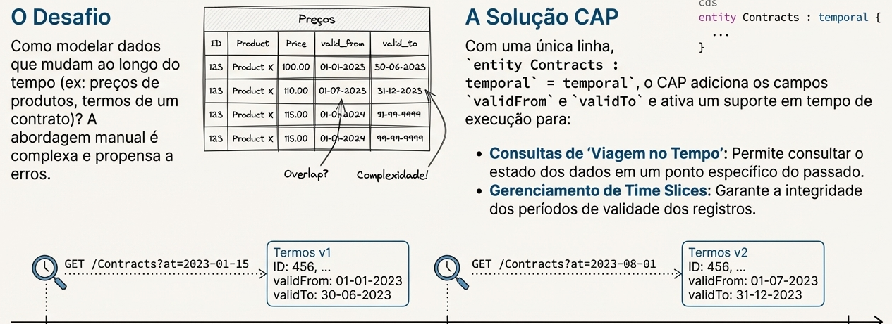
Mergulho Profundo: Gerenciando a Dimensão do Tempo
O `aspect temporal` transforma entidades para que elas possam gerenciar dados com validade, permitindo consultas históricas sem lógica customizada.
O Desafio & Linha do Tempo
Modelar preços ou contratos que mudam ao longo do tempo (`01/01/2023` → `01/07/2023` → `Hoje`) manualmente é complexo e propenso a erros de overlap.
A Solução CAP (`aspect temporal`)
entity Contracts : temporal {
...
}
// Ativa suporte em tempo de execução para:
// 1. Consultas de 'Viagem no Tempo' (Time Travel):
// GET /Contracts?at=2023-01-15 -> Termos v1
// GET /Contracts?at=2023-08-01 -> Termos v2
// 2. Gerenciamento de Time Slices: Garante a
// integridade dos períodos de validade.

Slide 6
Passo 2: Expondo Dados com a Camada de Serviço
Com uma simples definição de serviço, seus modelos de dados se transformam em APIs OData robustas, prontas para serem consumidas.
Separação de Interesses (`db/` vs `srv/`)
Modelo de Persistência (db/schema.cds): `entity Books : cuid {...}` — Define o armazenamento físico.
Definição do Serviço (srv/service.cds): Projeta as entidades para consumo externo.
API OData Exposta: Disponibilizada automaticamente em `/browse/Books`.
Definição do Serviço (`srv/service.cds`)
using { my.bookshop as my } from '../db/schema';
service CatalogService {
@readonly
entity Books as projection on my.Books;
}

Slide 7
A Produtividade dos Provedores Genéricos
O CAP gera automaticamente endpoints OData V4 completos, com suporte a consultas complexas, diretamente a partir de suas definições de serviço.
Query OData V4 e Resposta JSON
Operações Suportadas Out-of-the-Box
$select: Projeção de campos específicos.
$filter: Filtragem avançada de dados.
$expand: Expansão de associações e composições.
$orderby: Ordenação ascendente ou descendente.
$top / $skip: Paginação automática e eficiente.
GET /browse/Books?$select=title,author/name&$expand=author
{
"@odata.context": "$metadata#Books(title,author(name))",
"value": [
{
"title": "Wuthering Heights",
"author": { "name": "Emily Brontë" }
},
{
"title": "Jane Eyre",
"author": { "name": "Charlotte Brontë" }
}
]
}

Slide 8
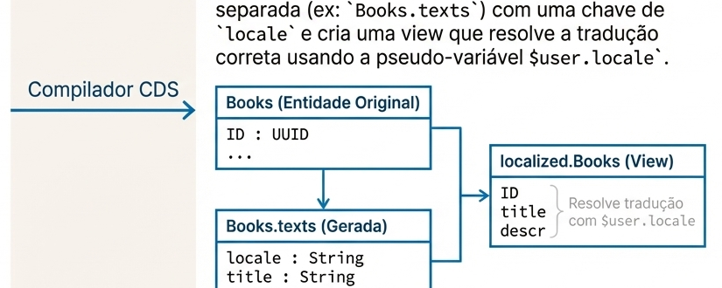
Tratando a Complexidade: Dados Localizados de Forma Simples
O modificador `localized` abstrai a complexidade de armazenar e servir textos traduzidos, mantendo o modelo de domínio limpo.
Nos Bastidores (Painel Direito)
O compilador CDS gera uma entidade `.texts` separada (`Books.texts`) com uma chave `locale` e cria uma view `localized.Books` que usa `$user.locale`.
Na Definição (Painel Esquerdo)
entity Books {
key ID : UUID;
title : localized String;
descr : localized String;
}

Slide 9
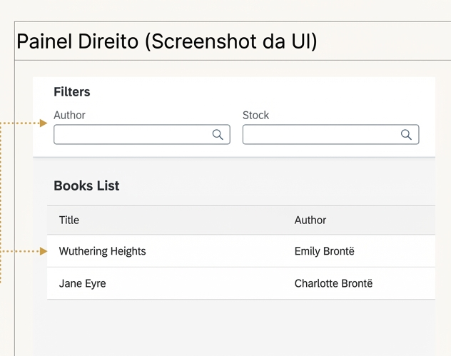
Passo 3: Criando Experiências de Usuário com SAP Fiori
Anotações de UI no serviço de backend definem a estrutura e o comportamento da interface, eliminando a necessidade de desenvolver o frontend do zero.
Painel Direito (Screenshot da UI Fiori)
Gera automaticamente a barra de filtros (`Author`, `Stock`) e a tabela `Books List` com colunas `Title` e `Author`.
Painel Esquerdo (Código CDS)
annotate CatalogService.Books with @(
UI: {
LineItem: [
{ Value: title },
{ Value: author.name,
Label: '{i18n>Author}' }
],
SelectionFields: [
author_ID,
stock
]
}
);

Slide 10
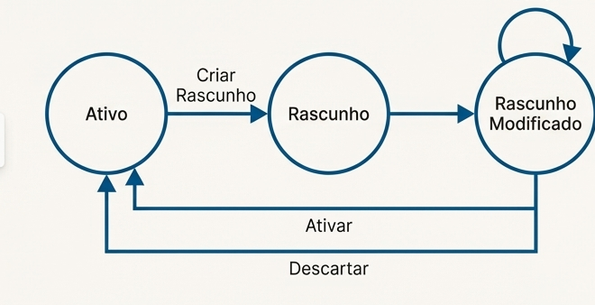
Capacitando o Usuário: Suporte a Draft com uma Anotação
Habilite sessões de edição robustas com uma única anotação, permitindo que os usuários salvem seu trabalho em progresso e continuem depois.
Máquina de Estados do Draft
`Ativo` → Criar Rascunho → `Rascunho` → Editar (`PATCH`) → `Rascunho Modificado` → Ativar (`POST`) ou Descartar.
Como Habilitar & O Fluxo
// Como Habilitar:
annotate AdminService.Books with @odata.draft.enabled;
// O Fluxo:
// Create Draft -> Edit Draft -> Activate Draft.
// Ações de PATCH modificam o rascunho, e uma ação POST
// de ativação move os dados para a entidade ativa.

Slide 11

Passo 4: Fortalecendo a Aplicação — Segurança por Padrão
O CAP adota uma filosofia de 'seguro por padrão', com endpoints protegidos e um modelo de autorização declarativo integrado ao CDS.
Escudo de Proteção
Autenticação: Por padrão, todos os endpoints do CAP exigem um usuário autenticado.
Autorização Declarativa: Use anotações `@requires` e `@restrict` para definir regras de acesso diretamente no modelo de serviço.
Exemplo de `@restrict` em `Orders`
entity Orders @(restrict: [
{ grant: 'READ',
to: 'authenticated-user' },
{ grant: ['CREATE', 'UPDATE'],
to: 'Admin' },
]);

Slide 12
Fortalecendo a Aplicação — Modelagem para Performance
Construa aplicações rápidas e confiáveis aplicando as melhores práticas de modelagem do CDS para evitar gargalos comuns.
X Não Faça (Evite UNION e Join Antes do Filtro)
Faça (Filtre Cedo e Use `stored`)
// Prefira modelos que evitem UNIONS.
// Filtre na tabela menor antes do JOIN:
// Good: Filtro aplicado antes
view FilteredOrdersAssoc as select from (
select from OrdersItems {*}
where price > 100
);
// Cuidado com Campos Calculados: use 'stored' na escrita!
// Evite UNION: incorre em penalidades de performance.
// Não filtre depois do JOIN:
// Bad: JOIN completo antes do filtro
view FilteredOrdersJoin as select
from OrdersHeaders JOIN OrdersItems on ...
where price > 100;

Slide 13
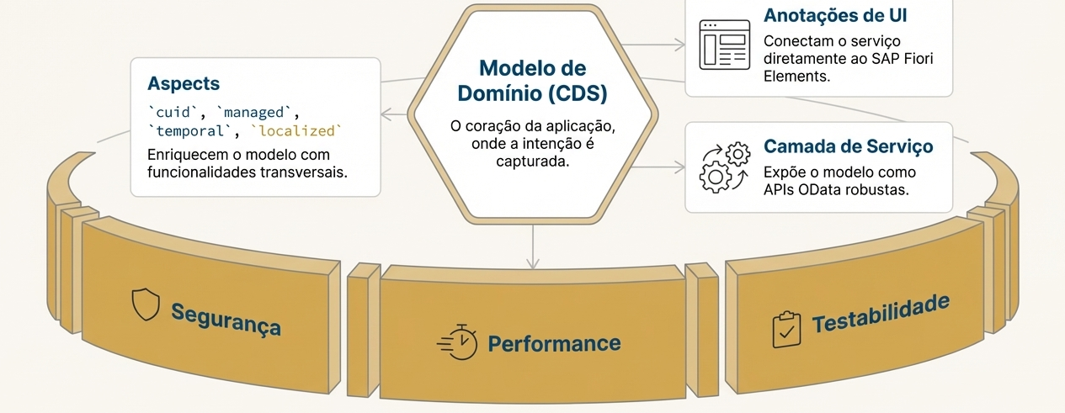
A Visão Completa: O Ecossistema Integrado do SAP CAP
O CAP unifica modelagem de domínio, camada de serviço, UIs e qualidades empresariais em um fluxo de trabalho coeso.
Arquitetura Integrada: Modelo de Domínio (CDS) enriquecido por Aspects (`cuid`, `managed`, `temporal`, `localized`) → Camada de Serviço (APIs OData) → Anotações de UI (SAP Fiori Elements), sustentado por Segurança, Performance e Testabilidade.

Slide 14
Principais Vantagens e Próximos Passos
Vantagens Resumidas
Desenvolvimento Orientado a Modelos: Foco na intenção de negócio.
Produtividade Massiva & Elegância: Geração automática de APIs, suporte a UI e separação de interesses clara com Aspects (`temporal`, `managed`).
Qualidade Empresarial: Segurança, performance e outros recursos essenciais incorporados por padrão.
Próximos Passos (Recursos para Exploração)
1. Leia a Documentação: A fonte definitiva de conhecimento sobre o CAP: `cap.cloud.sap/docs` (capire).
2. Explore os Exemplos: Veja implementações reais e aprenda com código funcional: `github.com/sap-samples/cloud-cap-samples`.
3. Comece um Projeto: Inicie um novo projeto com `cds init` e explore os aspectos `temporal` e `localized`.

